Slide 1
Project 1
Kyle Dunn

Slide 2

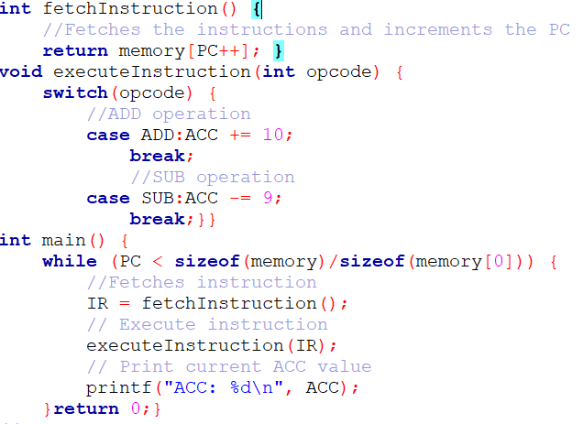
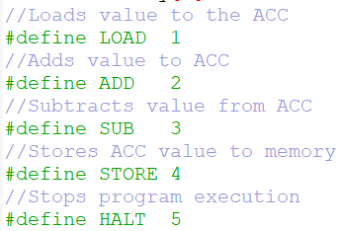
Module 1

Slide 3
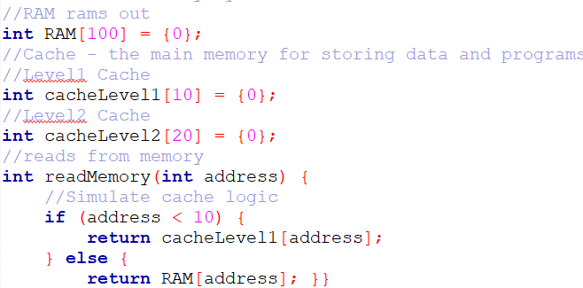

Module 2

Slide 4
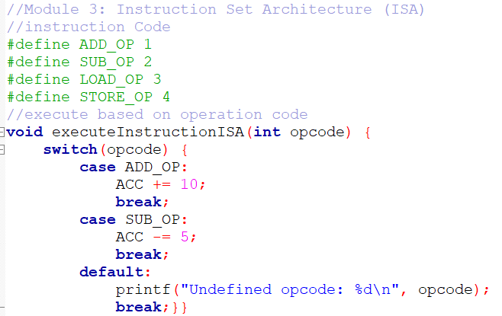
Module 3

Slide 5
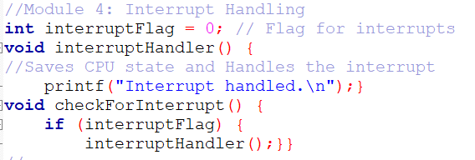
Module 4

Slide 6

Module 5

Slide 7
